Slide 1

Хэш-функции и цифровые подписи
Факультет Безопасности информационных технологий
Таранов Сергей Владимирович,
к.т.н., ординарный доцент Университета ИТМО
serg.tvc@gmail.com

Slide 2
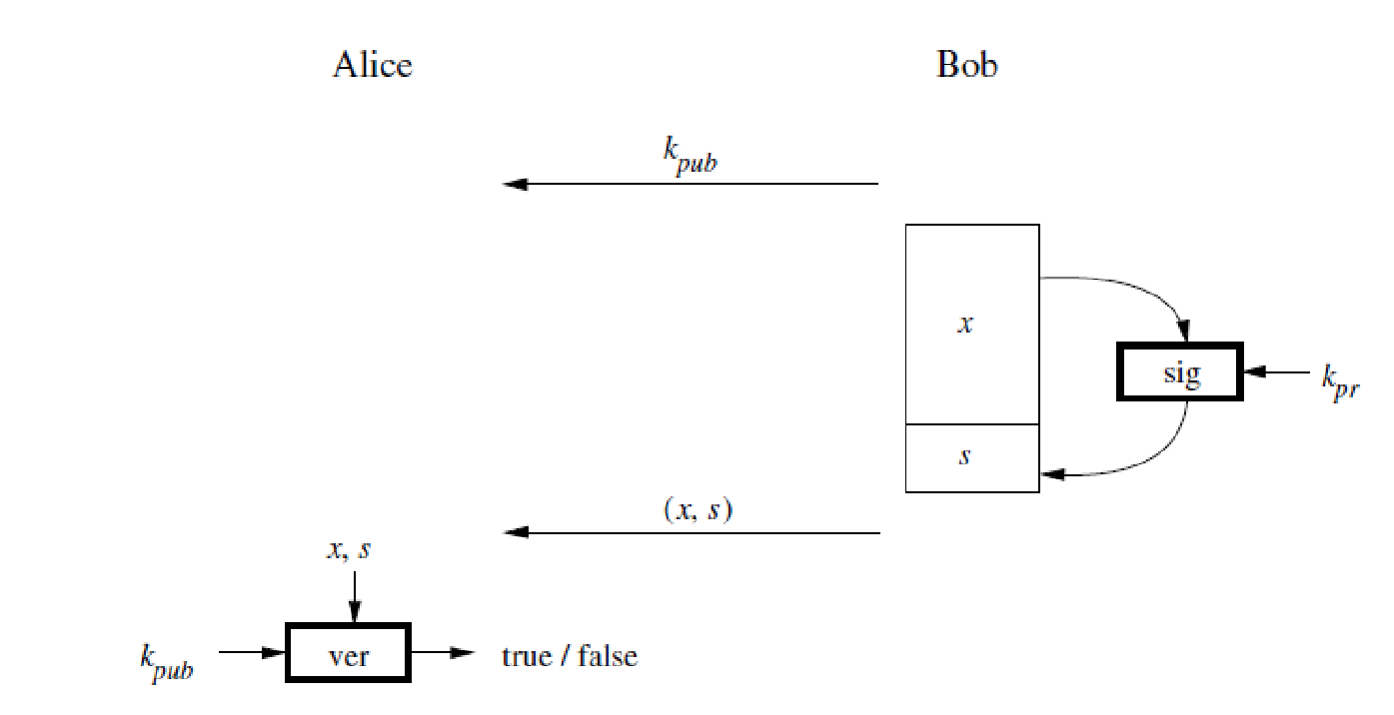
Цифровая подпись.

Slide 3
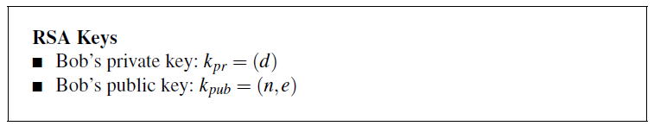
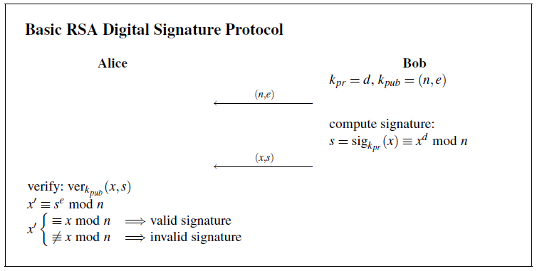
Схема цифровой подписи RSA

Slide 4
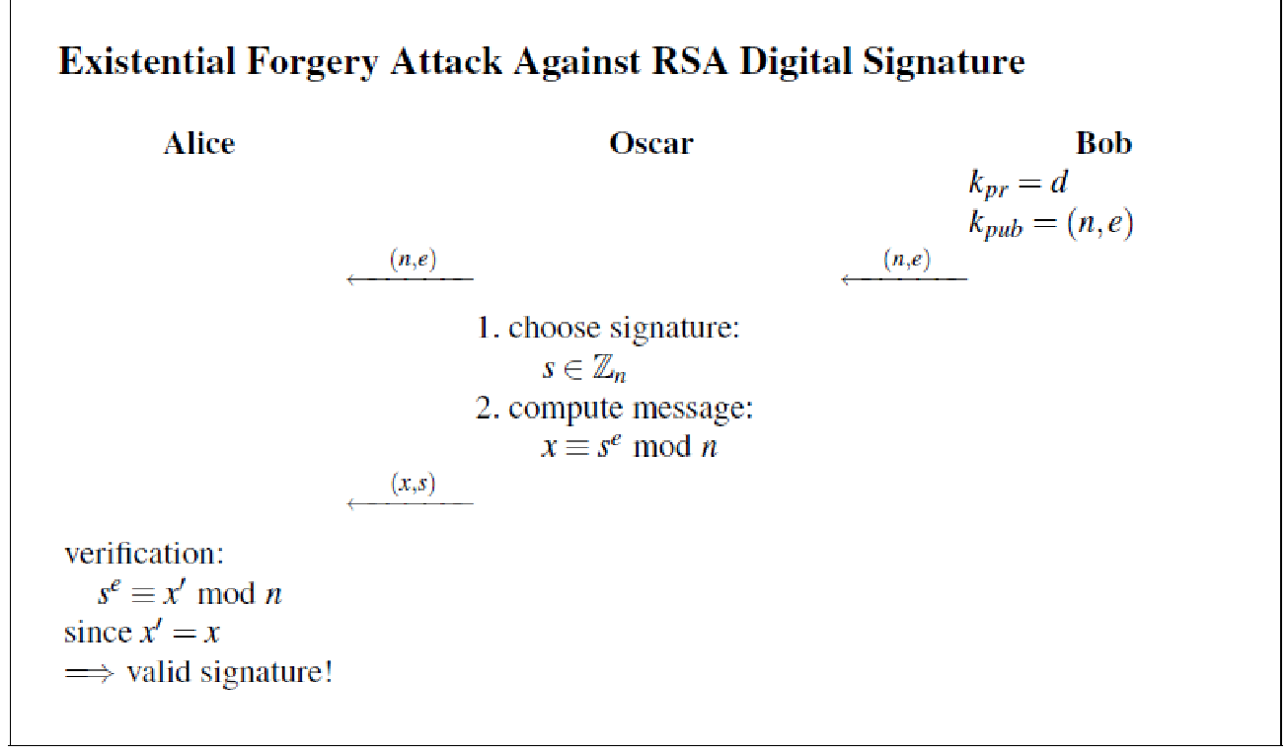
Атака подделки подписи RSA при отсутствии padding-а

Slide 5
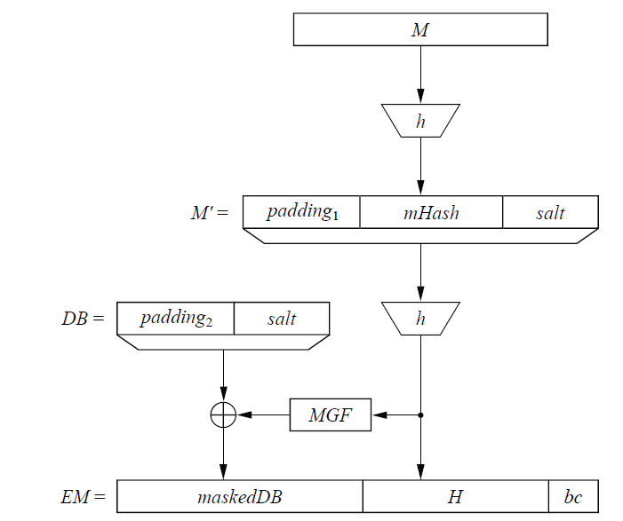
Алгоритмы дополнения и маскировки для RSA подписи

Slide 6
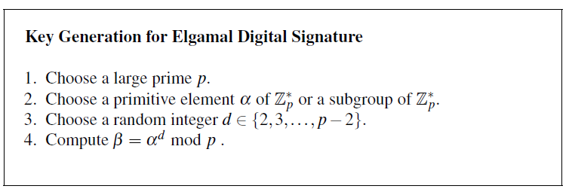
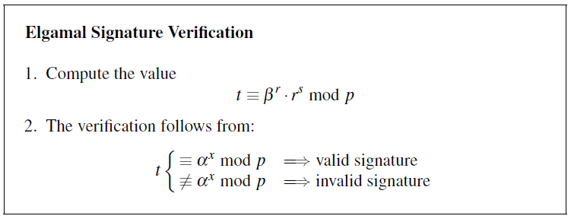
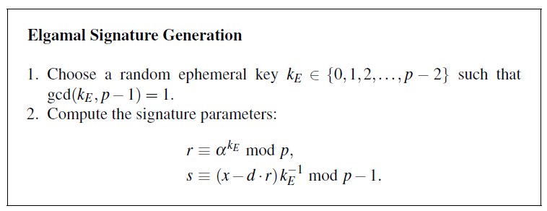




Подпись Эль-Гамаль

Slide 7
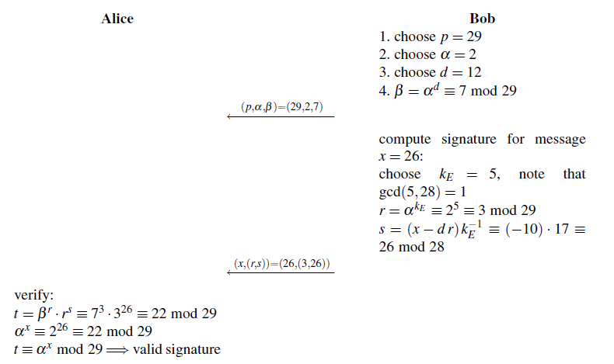
Подпись Эль-Гамаль. Пример.

Slide 8




Повторное использование эфемерных ключей

Slide 9
Типы цифровых подписей
- многоразовая/одноразовая подписи
- мультиподпись;
- групповая подпись;
- кольцевая подпись;
- пороговая подпись;

Slide 10
Хэш функции
Факультет Безопасности информационных технологий
Таранов Сергей Владимирович,
к.т.н., ординарный доцент Университета ИТМО
serg.tvc@gmail.com

Slide 11
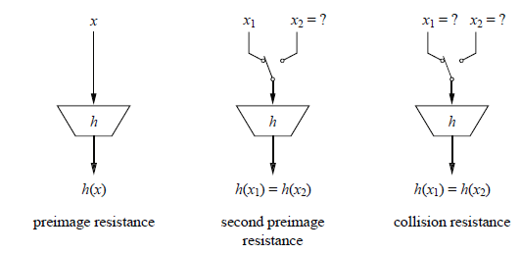
Хэш-функция
Хэш-функция h – функция, определенная на битовых строках произвольной длины со значениями в строках битов фиксированной длины. Ее значение называется хэш-кодом.
Свойства хэш-функций:
Защищенность от восстановления прообразов (необратимость):
по Y из множества значений h невозможно (вычислительно сложно) подобрать х из ОО: h (x) = Y
Защищенность от повторений (защита от коллизий 2 рода):
невозможно (вычислительно сложно) подобрать x ≠ x’ : h (x) = h (x’)
Защищенность от вторых прообразов (защита от коллизий 1 рода):
по данному M невозможно (вычислительно сложно) найти M’ ≠ M: h (M) = h (M’).

Slide 12
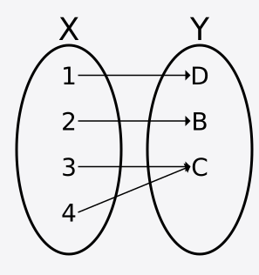
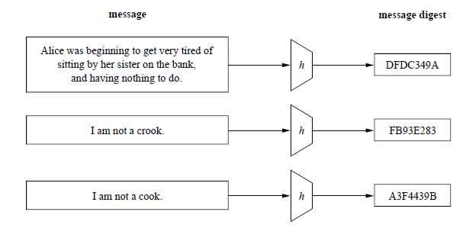
Коллизии есть всегда

Slide 13



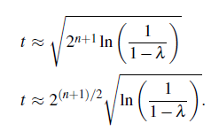
Парадокс дней рождений

Slide 14
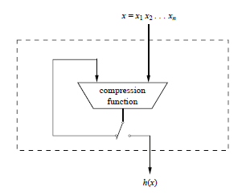
Схема Меркла-Дамгарда

Slide 15
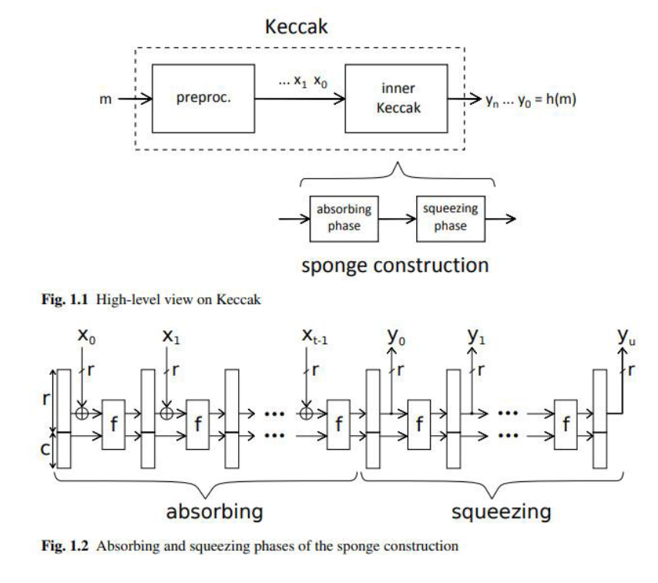
Keccak

Slide 16
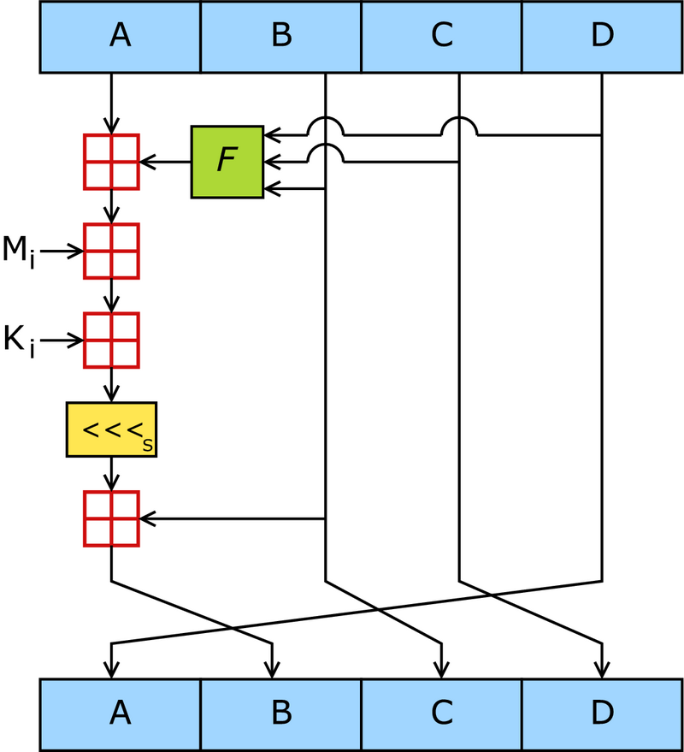
MD5.Структура

Slide 17

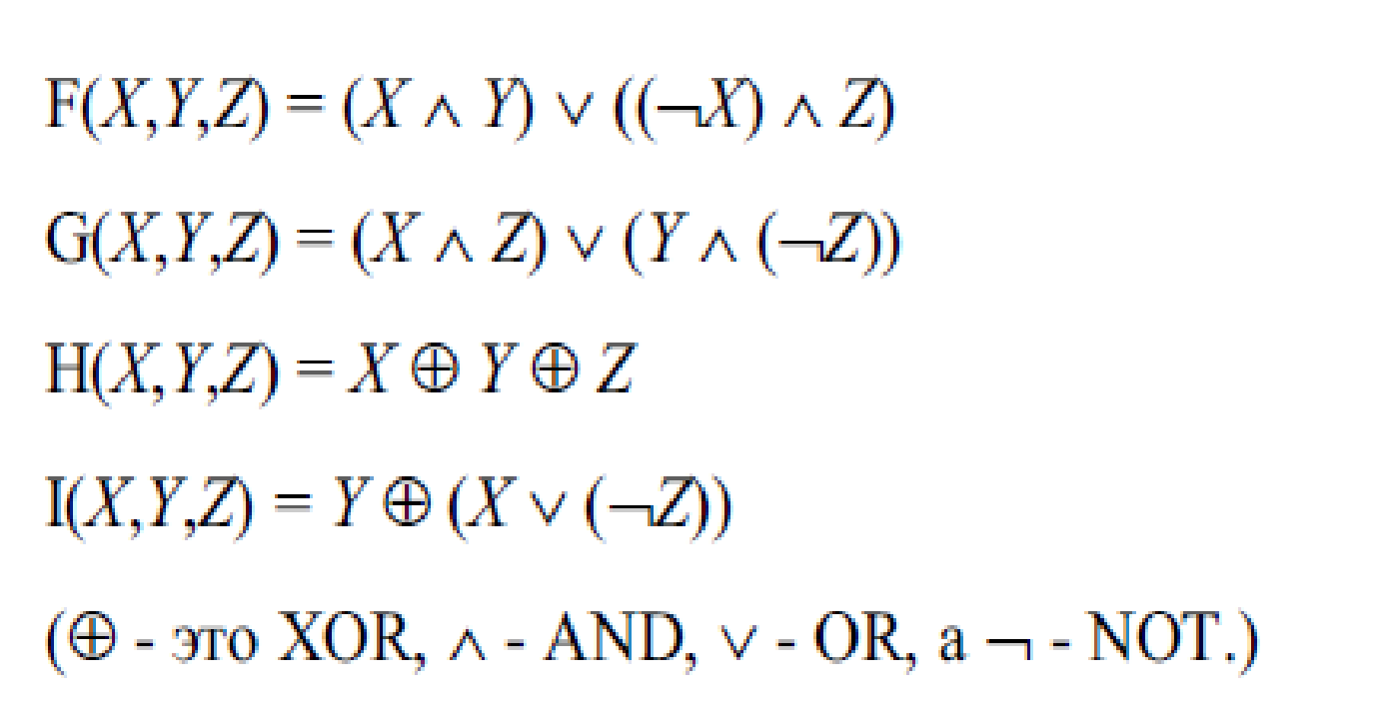
Константы и раундовые функции MD5

Slide 18
Keccak

Slide 19
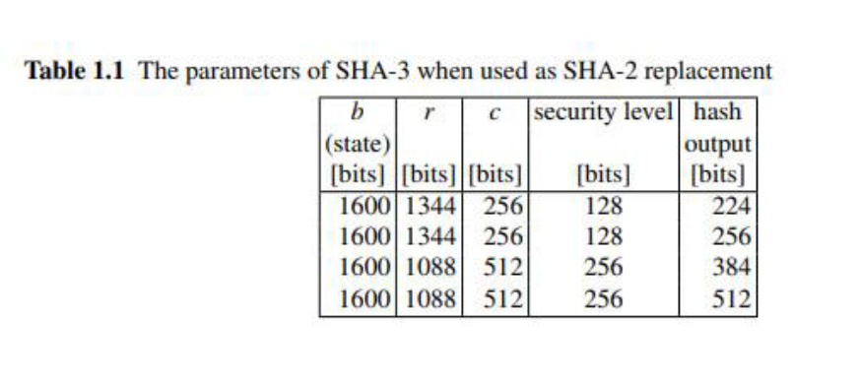
Keccak

Slide 20
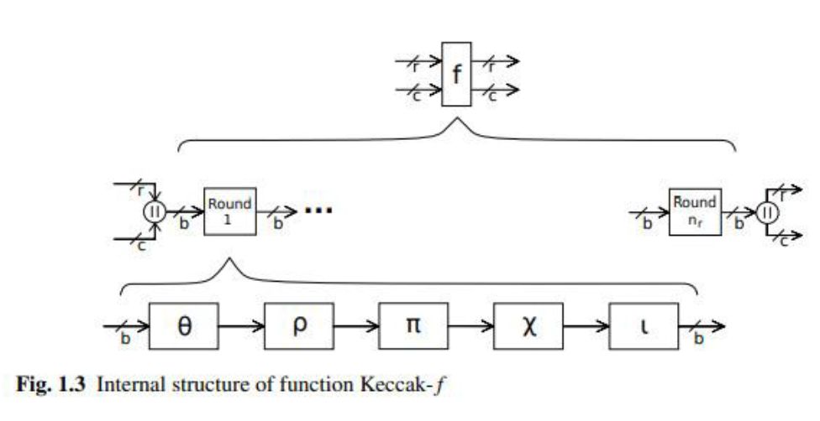
Keccak

Slide 21
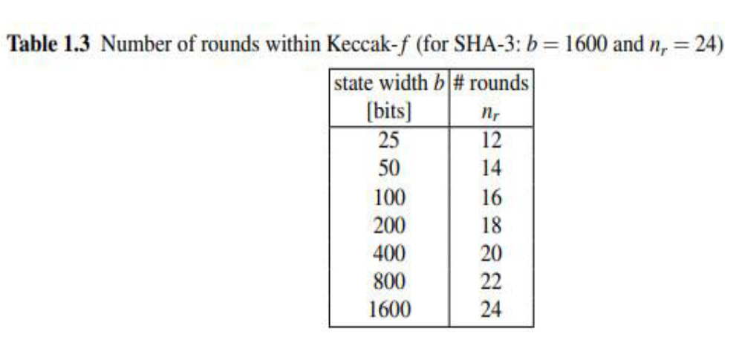
Keccak

Slide 22
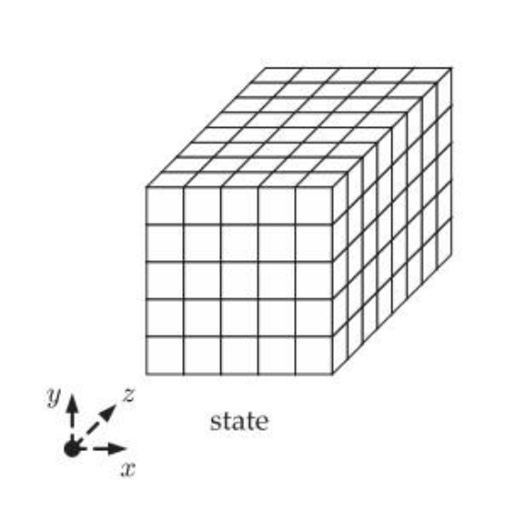
Keccak

Slide 23
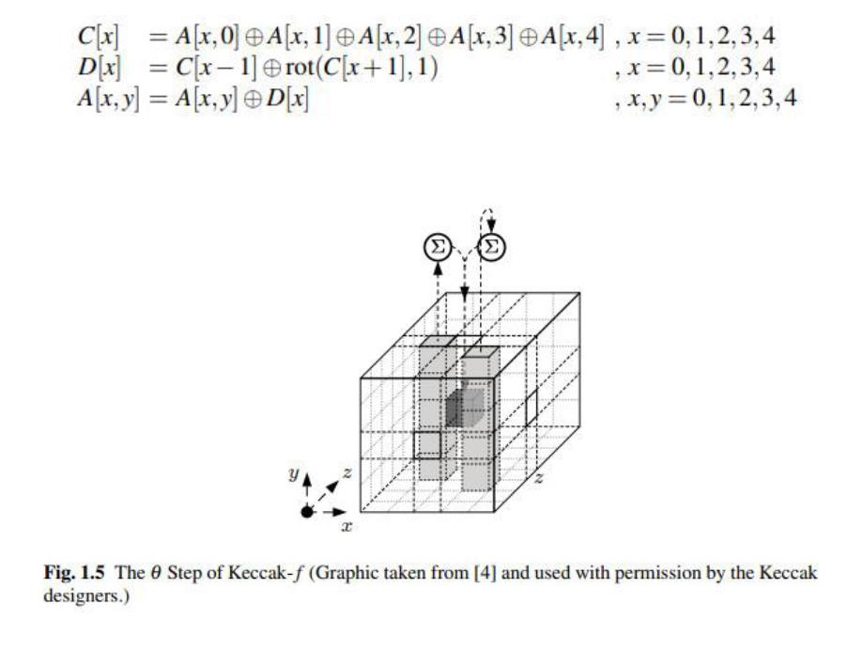
Keccak

Slide 24
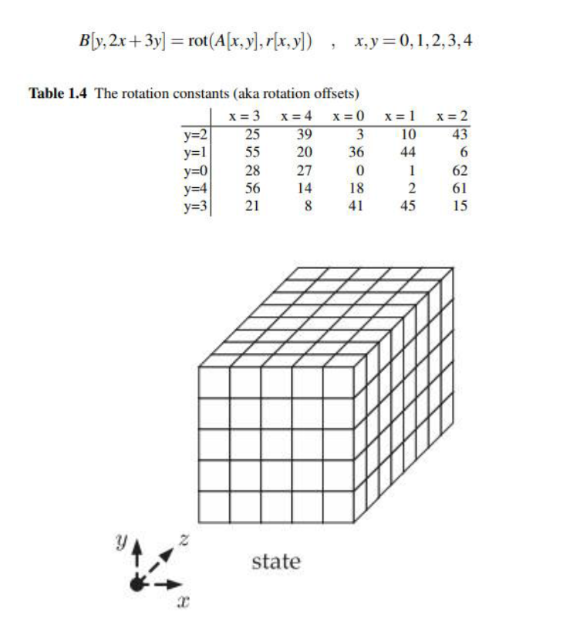
Keccak

Slide 25
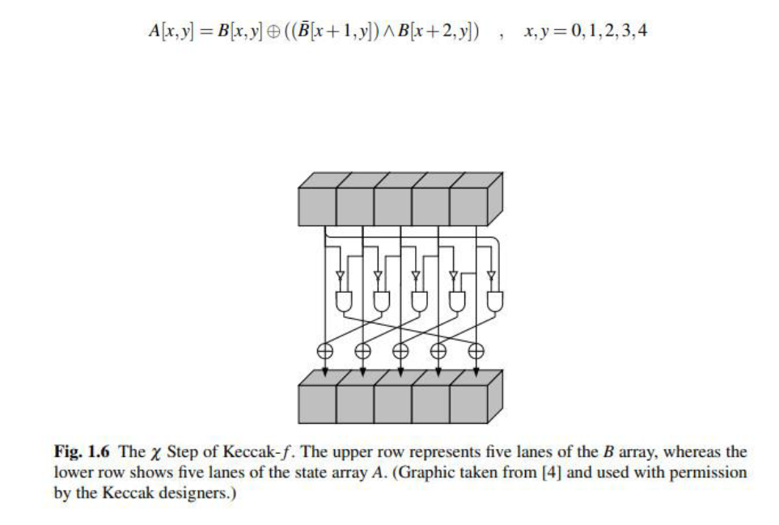
Keccak

Slide 26
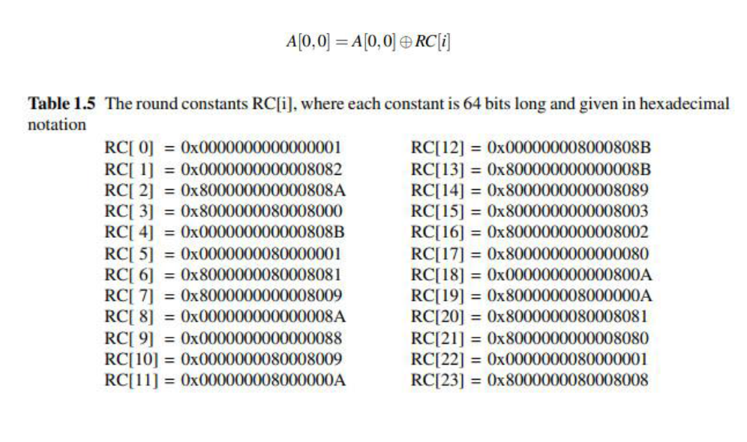
Keccak

Slide 27
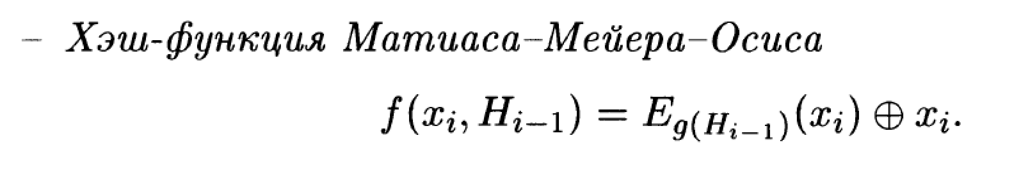
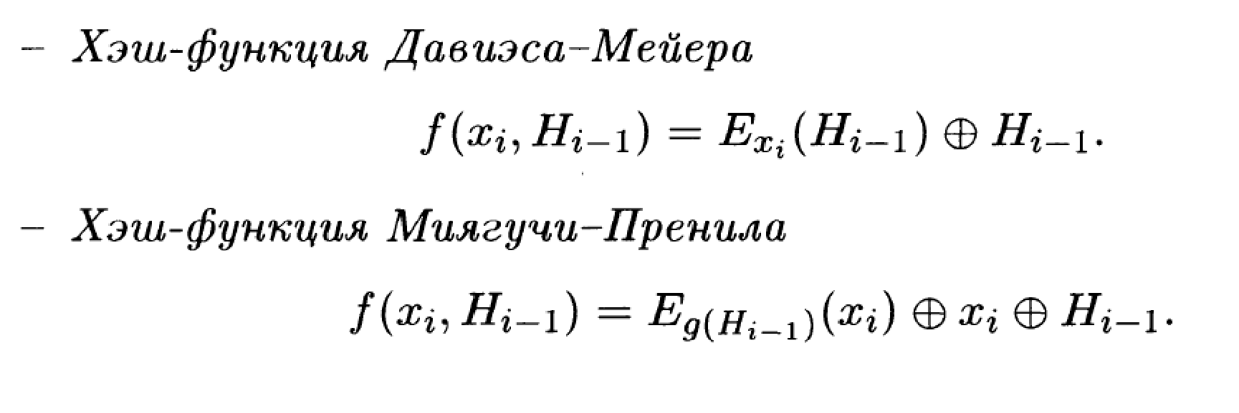
Симметричное блочное шифрование для хэш-функций

